Slide 1
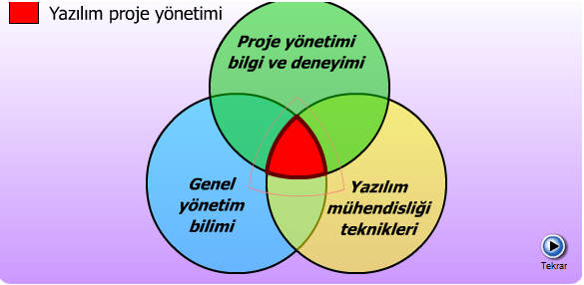

Slide 2
Etkin proje yönetimi
İnsan Kaynakları: Seçim, performans yönetimi, eğitim, kariyer geliştirme, organizasyon ve iş tasarımı, ekip kültürü geliştirme konuları üzerinde durulmalıdır.
Problemler: Bir proje planlanmadan önce amacı ve alanı belirlenmeli, alternatif çözümler düşünülmeli, teknik ve yönetim kısıtları tanımlanmalıdır.
Süreç: Yazılım geliştirme sürecinde gerçekleştirilen işlemler, esas işlemler ve bunların gerçekleşmesini destekleyen işlemlerden oluşur.

Slide 3
YAZILIM ÖLÇUMU
Yazılım mühendisliği, yazılım ürününü oluşturmaya, mühendislik yaklaşımı uygulamakla ilgili olan teknikler toplamını tanımlamak için kullanılan terimdir. Mühendislik yaklaşımı, yönetme-maliyet hesabı, planlama, modelleme, analiz etme, tasarlama, gerçekleştirme ve bakım anlamındadır. Tüm bu adımlarda ölçme vardır.

Slide 4
Yazılım ürünü geliştirilen ölçülebilir hedefler belirlenememektedir. Örneğin; kullanım kolaylığı (user-friendly), güvenilir (reliable), bakım. Ancak bu özellikler için sayısal değerler verilmemektedir
Yazılım projelerinin gerçek maliyetlerini oluşturan çeşitli elemanları ölçmek zordur.
Ürettiğimiz ürünlerin kalitesini ölçemeyiz. Örneğin potansiyel kullanıcının belirli bir kullanım süresinde karşılaşacağı hata olasılığı veya farklı bir makine ortamında ne kadar sürede çalışabilir hale getirileceği gibi bir ürünün ne kadar güvenilir olabileceği söylenememektedir.
Yeni gelişme teknolojisi veya aracının denenmesi sonucunda uygun olup olmadığı kesin ölçüm sonuçları ile değil anlatım yoluyla cevaplanmaktadır.
Yazılım ürünü; ürün niteliğinin belirlenmesi, üretici verimliliğinin saptanması,

Slide 6
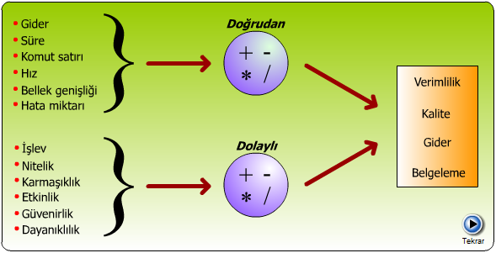
Yazılım Ölçüm Tipleri

Slide 7
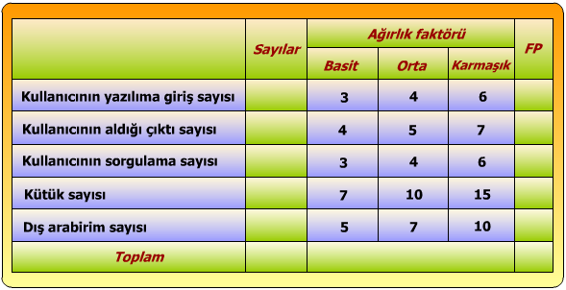

Slide 8
FP = sayısı * ağırlık faktörü
FP = Sayı toplamı (0.65 + 0.01 εF_{i}) (i = 1.... 14)

Slide 9
FP
olarak hesaplanmaktadır. Yazılımın basit-orta-karmaşık oluşu tahmin yoluyla kestirilmektedir. Yazılımın 14 özelliğine göre (Tablo 2.2) "karmaşıklık düzeltme değeri" (εf_{i}) bulunarak da
FP = Sayı toplamı (0.65 + 0.01 εF_{i}) (i = 1.... 14)
fonksiyon noktası hesaplanabilmektedir.

Slide 10
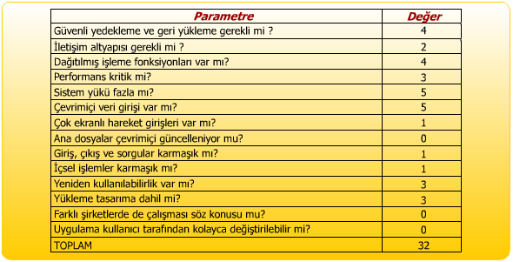

Slide 11
Verimlilik = FP/kişi * ay
Kalite = Hata/FP
Gider = Toplam gider/FP
Belgeleme = Belge sayfası/FP

Slide 13
YAZILIM PROJE MALİYET TAHMİN YÖNTEMLERİ
Plânlama aşamasında yapılan proje tahmininin tutarlı ve güvenli olamayacağı saptanmıştır. Buna karşın yine de, eski bilgi ve deneyim sonuçlarına dayanarak, bir tahminde bulunmak gerekmektedir. Bu amaçla, çeşitli tahmin yöntemleri geliştirilmiştir: bilirkişi takdiri - Delphi yöntemi –
analiz yöntemi - istatistik modeller

Slide 14
DELPHI

Slide 15
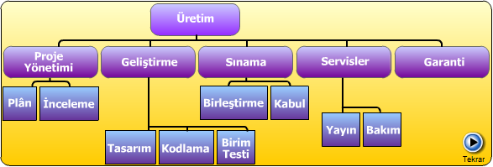
ANALİZ YÖNTEMİ

Slide 16
İSTATİSTİK MODELLER
İstatistik modeller, doğrudan ölçülmeyen bir değeri (y), ölçülebilen bağımsız bir değişken (x) yardımı ile kestirmek amacı ile kurulan,
y = f (x)
istatistik fonksiyonlardır
Yazılım proje tahmininde genellikle;
y=ax^{b}
Analiz yöntemi; ürün veya işlemi hiyerarşik olarak öğelerine ayırarak, en alt öğelerden başlayıp yukarı doğru her öğe için gider takdir etmektedir. Bu amaçla önce, ürüne ve/veya üretime dayalı analiz kartı düzenlemektedir

Slide 17
COCOMO
Boehm; COCOMO (Constructive Cost Model) adını verdiği ilginç bir yazılım proje hesabı tahmin modeli geliştirmiştir. Model, hiyerarşik olarak üç basamak halinde uygulanmaktadır.
1. TEMEL COCOMO Bin kod satırına (KLOC) dayanarak iş hacmi (H) kestirilmekte ve H serbest değişkenine bağlı olarak da proje süresi (T) hesaplanmaktadır.
H = a KLOC^{b}
T = c H^{d}

Slide 18
YAZILIM PROJE EKİPLERİ
a) Demokratik b) Şeflik c) Hiyerarşik

Slide 19
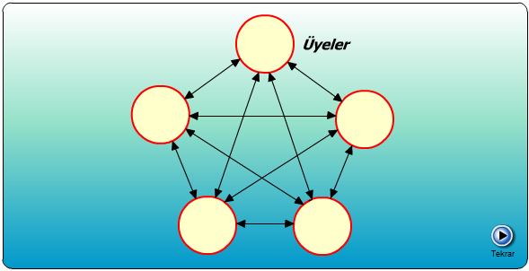
Demokratik Ekip Yapısı
Demokratik sistemde, bütün üyeler eşit olup, aynı yetkiye sahiptirler. Yazılım geliştirme amaçlarının ve yöntemlerinin saptanması, gerekli kararların alınması anlaşma yoluyla sağlanmaktadır.

Slide 20
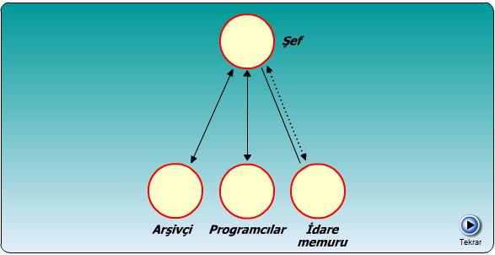
Şeflik Sistemi

Slide 21
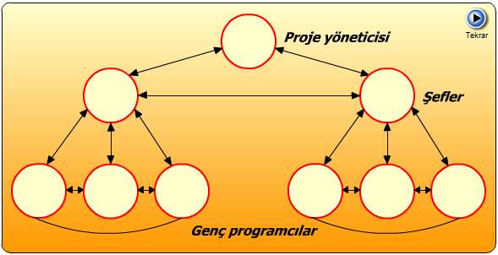
Hiyerarşik Sistem

Slide 22
YAZILIM PROJE ORGANİZASYON YAPILARI
Projelerdeki temel organizasyon tipleri
Fonksiyonel
Proje Takımları
Matris
organizasyon tipleridir. Her organizasyon tipinin kendi faydaları bulunmakta ve her ortama uygun tek bir organizasyon tipi bulunmamaktadır. Bu nedenle organizasyon tipi seçimi yapılırken organizasyonun amaçları, yapılacak işin tipi ve ortam göz önünde bulundurulmalıdır.

Slide 23
Proje Zamanlaması
Genellikle, bir yazılım geliştirme projesinin önceden kararlaştırılan belirli durak noktalarında onaya sunulması gerekir.
Onay noktalarının ve proje adımlarının kesin tarihler halinde plânlanması, bu sürenin bitiminde de tamamlanıp teslim edilmesi gerekmektedir.

Slide 24
PROJE ZAMANLAMASININ ŞEMATİK GÖSTERİMİ
Proje zamanlaması, şematik olarak; PERT (Program Evaluation Revolvation Technique) ya da CPM (Critical Path Method) işlem ağı veya GANTT çizelgesi ile gösterilmektedir.
PERT ağları:
proje süresini belirleyen kritik yolu bulmaya,
istatistik fonksiyonlar kullanarak, her işlem için en olası zamanı kestirmeye,
belirli bir işlemin başlama ve bitirme aralığını hesaplamaya
olanak sağlamaktadırlar.

Slide 25
PROJE ZAMANLAMASININ ŞEMATİK GÖSTERİMİ
Proje zamanlaması, şematik olarak; PERT (Program Evaluation Revolvation Technique) ya da CPM (Critical Path Method) işlem ağı veya GANTT çizelgesi ile gösterilmektedir.
PERT ağları:
proje süresini belirleyen kritik yolu bulmaya,
istatistik fonksiyonlar kullanarak, her işlem için en olası zamanı kestirmeye,
belirli bir işlemin başlama ve bitirme aralığını hesaplamaya
olanak sağlamaktadırlar.

Slide 26
YAZILIM RİSK YÖNETİMİ
Risk, gelecek, değişim ve seçim ile ilgilidir. Yazılım mühendisliği risk yönetimi de aynı kavramlarla ilgilidir.
Gelecek: Yazılım projesinin kötüye gitmesine neden olabilecek riskler nelerdir?
Değişim: Müşteri gereksinimleri, gelişme teknolojileri, bilgisayarlar ve projeye bağlı tüm varlıklar nasıl değişir?
Seçim: Kullanacağımız yöntem ve araçlar için kaç insan çalışmalı, kalite ölçütlerinden kaç tanesine önem verilmesi gerekir?
Yazılım risklerinin iki genel özelliği vardır; belirsizlik ve kayıp.

Slide 27
RİSK KATEGORİLERİ
. Farklı risk kategorileri vardır. Bu risk kategorileri aşağıda belirtilmiştir.
Proje Riskleri: Proje planını tehdit ederler. Yani, eğer proje riskleri gerçekleşirse, proje farklı olacak ya da maliyet artacaktır.
Teknik Riskler: Üretilen yazılımın kalitesini tehdit eder. Teknik risk olursa; tasarım, kuruluş, doğrulama ve bakım problemleri olabilir.
İşletmecilik Riskleri: Pazarlama riski, stratejik, yönetim, bütçe, satış desteği riskleridir.

Slide 28
RİSKİ ORTADAN KALDIRMA
Risk derecesi iki özelliğe bağlıdır:
Riskin olması olasılığı
Riskin projeye etkisi
Olasılık ve etki; yüksek, orta, düşük olarak kategorize edilir.

Slide 29
Proje Planı
Proje Kapsamı: Proje hedefleri ve sınırları
Projede Yazılım Geliştime Modeli
Proje Risk Analizi
Alt Aktiviteler: WBS: Work Breckdown Structure
Zaman Çizelgesi
Aktiviteler Arası İlişkiler
İşgücü Belirleme
Görev Atama
Bütçe
Proje Kalite Planı
Yazılım Gereksinim Spesifikasyonu (SRS)

